Slide 1
«ДРЕВНЕЕ ДВУРЕЧЬЕ»

Slide 2
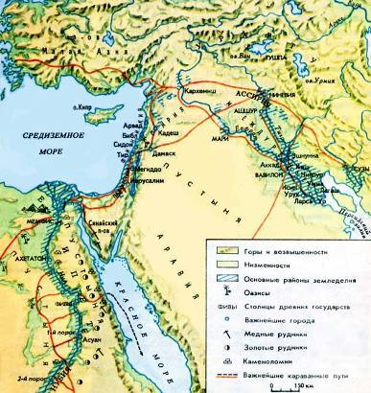

Slide 3
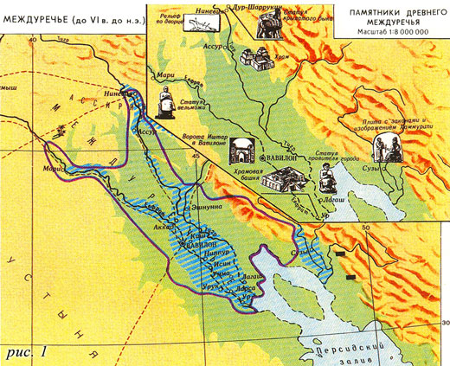

Slide 4
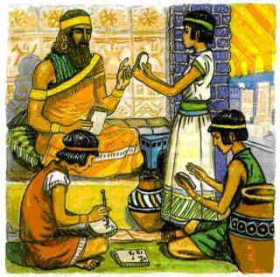

Slide 5
РЕШИ ЗАДАЧУ
В городе Уре было исследовано более двух тысяч гробниц. Несколько гробниц резко отличались от остальных. В них были погребены вместе с умершим десятки слуг, конюхов, музыкантов. Здесь же были найдены золотые шлемы, венки, ожерелья и др. какие выводы можно сделать на основании этих погребений? Обоснуйте свое мнение.

Slide 6
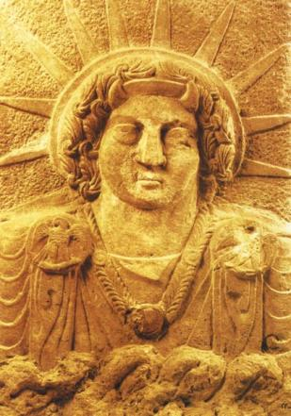
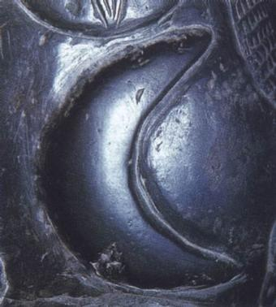
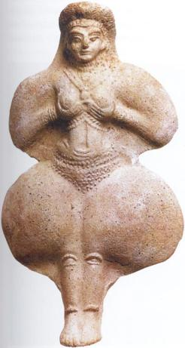
Религия шумеров
Син - бог Луны
Шамаш - бог Солнца
Иштар - богиня плодородия и любви
КАКОЙ ВЫВОД МОЖНО СДЕЛАТЬ,
ИСХОДЯ ИЗ ЭТОГО?

Slide 7
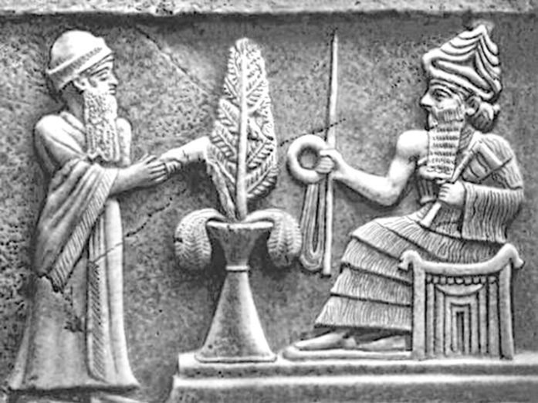
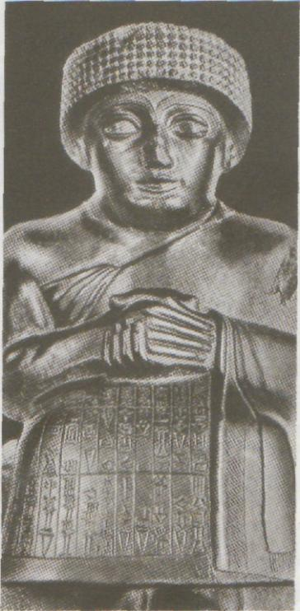
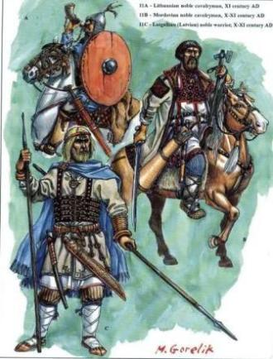
НАХОДКИ АРХЕОЛОГОВ
Сбор налогов
Правитель города
Воины

Slide 8
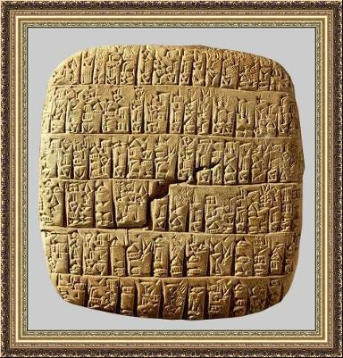
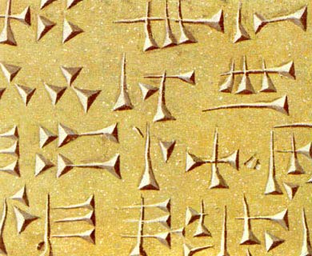
Клинопись - письмена на глиняных табличках в форме клинообразных значков

Slide 9
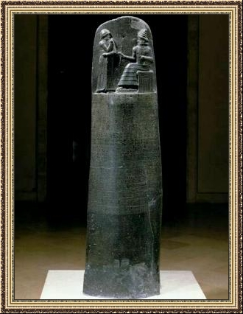
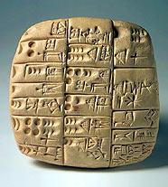
Клинопись - письмо Двуречья
Глиняная табличка
Стелла Хаммурапи

Slide 10
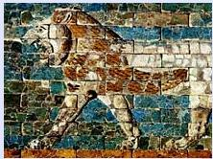
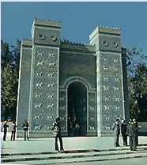
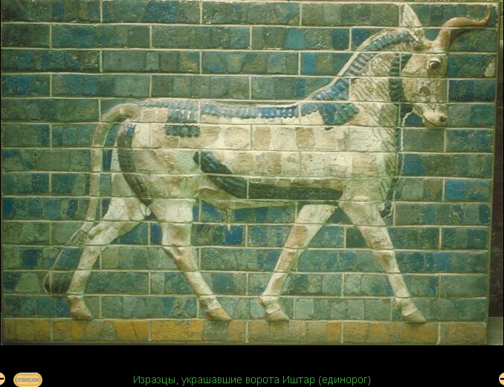
Ворота Иштар. Реконструкция.
Рельефные изразцы с цветной
глазурью. Около 580г. до н.э.

Slide 11
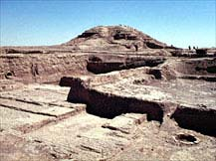
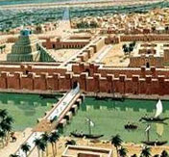
Строительство
Руины Белого храма в г. Уруке.
Около 3200-3000 гг. до н.э.
Глиняные кирпичи – основа строительства
Улица древнего г.Ура

Slide 12
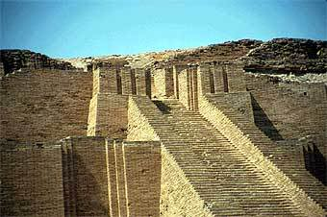
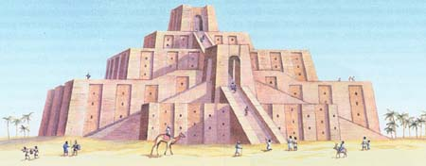
Храмы Богов
Зиккурат – ступенчатый храм.

Slide 13
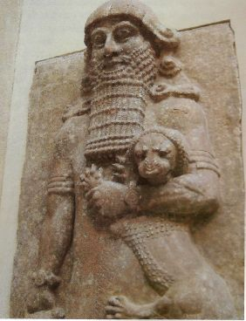
Миф о Гильгамеше

Slide 14
Особенности развития культуры
Для культуры Двуречья было характерно, что там были развиты
_______________________________
________________________________
________________________________
________________________________

Slide 15
Закончи предложения:
1. Двуречье расположено между реками …
2. Климат Двуречья был …
3. Реки Тигр и Евфрат впадают в ….
4. Основные занятия древних шумеров: …
5. Религия шумеров была …

